Slide 1
Приложение Библиотека
Работа Старцева Егора

Slide 2
Введение:
Я, как и моя семья, очень люблю читать. Но книги, которые я во множестве скачиваю с интернета, хранятся беспорядочно, и это затрудняет их поиск. Приложение библиотека значительно ускорит этот процесс.
Приложение создано для работы с файлами библиотек, с книгами, их структурированием, поиском, добавлением, удалением и чтением.

Slide 3
Структура:
Алгоритм приложения прописан в двух файлах: main.py (main.exe) и library.py.
main.py отвечает за работу с интерфейсом всех окон, существующих в приложении; library.py описывает каждую открытую в приложении библиотеку и её структуру.
main.py содержит три класса: MainWindow отвечает за основное окно, BookText – за окно чтения книги и ChoiceBook – за добавление новых книг. library.py содержит только один класс Library (про его функционал я рассказал выше) и функцию, создающую пустую базу данных со всеми нужными таблицами, столбцами в них и связями с другими таблицами.
Файлы с интерфейсом – main_window, book_window и choice_book_window имеют каждый по две копии (.ui и .py).
Текстовые файлы: help (содержит текст справки), requirements (содержит список библиотек (для python)), settings (настройки стиля текста) и last_libraries (содержит список библиотек (с книгами, базой данных и т. д.))
И две папки: Libraries по умолчанию хранит все созданные когда-либо библиотеки в формате .lib, а Last library содержит распакованный файл открытой библиотеки.

Slide 4
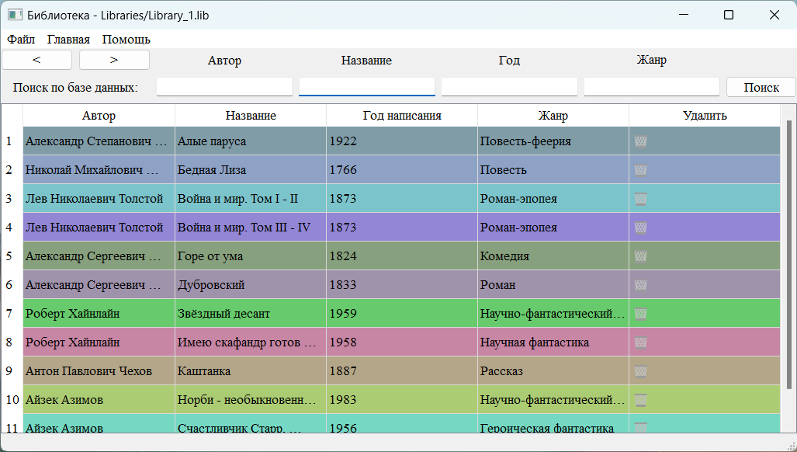
Главное окно состоит из таблицы, в которую будет выводиться информация о книгах, четырёх фильтров поиска и меню

Slide 5
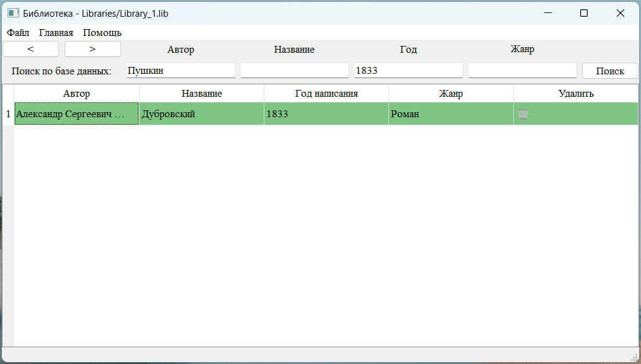
Библиотека осуществляет поиск по базе данных после ввода информации в поля автор, название, год и / или жанр.

Slide 6
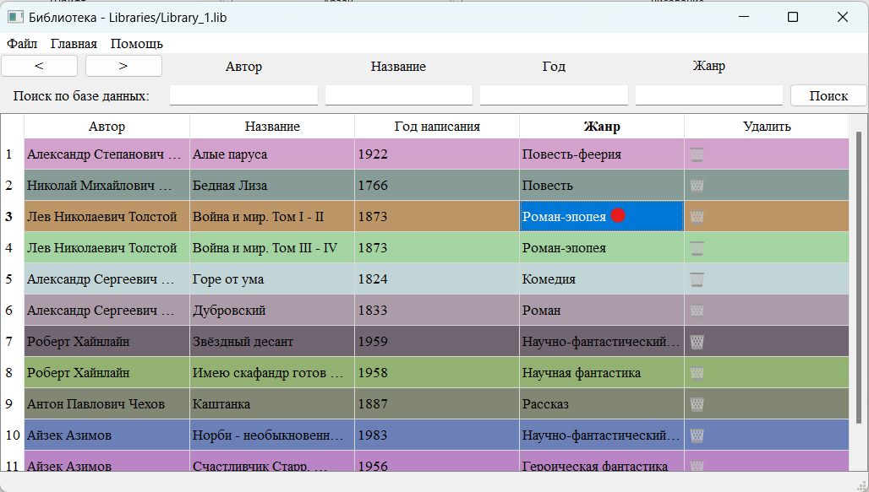
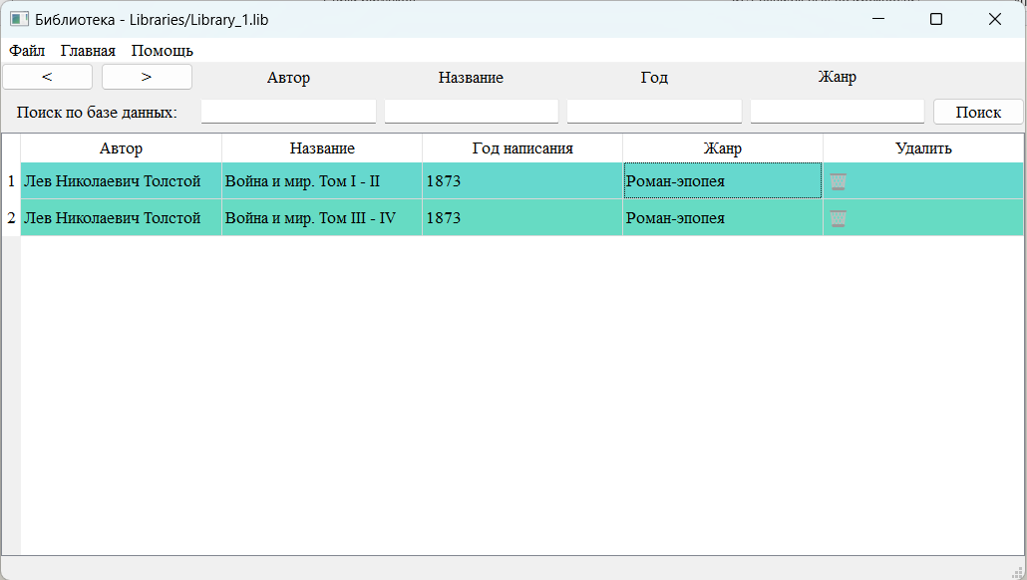
Также поиск можно осуществлять двойным нажатием на ячейки внутри таблицы.

Slide 7
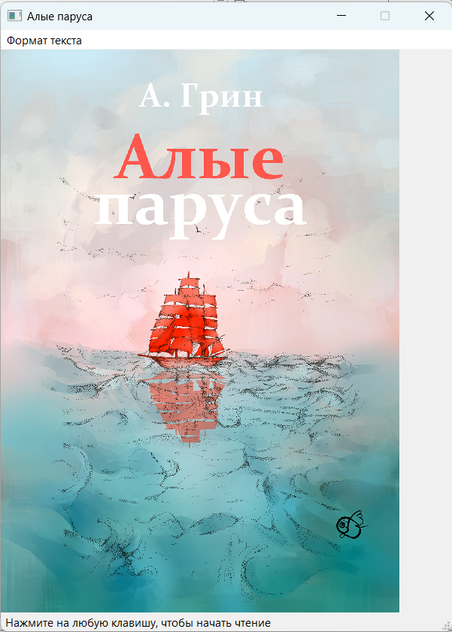
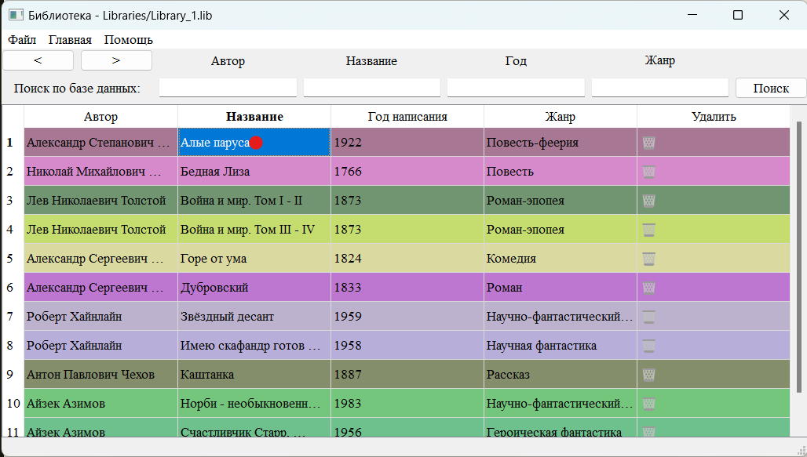
При нажатии на ячейки в колонке название будут открываться книги.

Slide 8
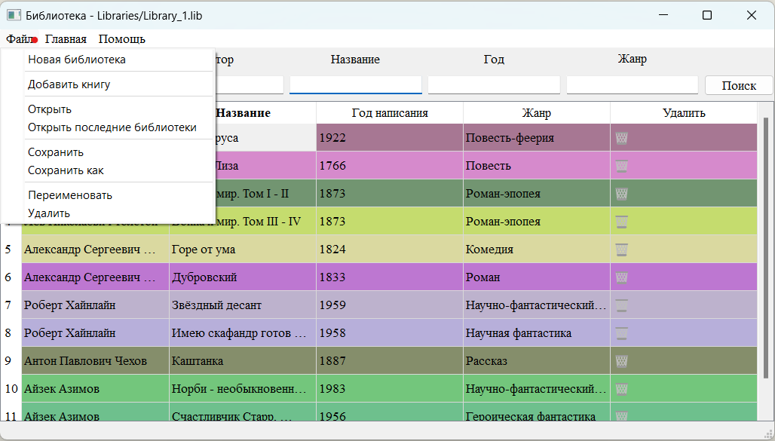
Меню файл позволяет взаимодействовать с файлами библиотек (.lib и .zip) (создавать новые, открывать, сохранять, добавлять книги).

Slide 9

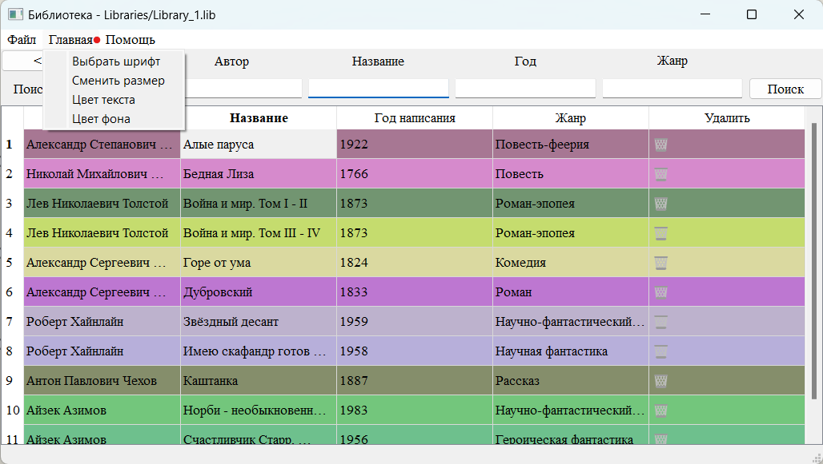
Меню главная позволяет редактировать шрифт, размер, цвет текста и цвет фона? Таким же функционалом обладает меню формат текста в окне, открывающемся при чтении книги.

Slide 10
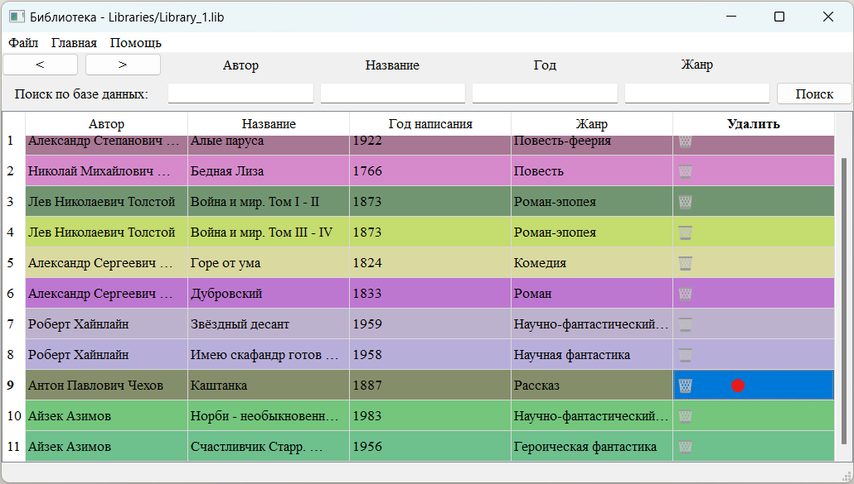
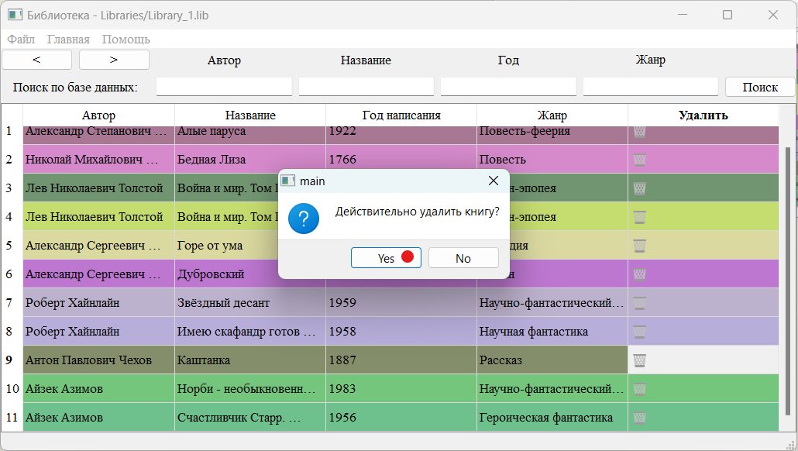
Вы можете удалить книгу, дважды кликнув по соответствующей ячейке в колонке “удалить” и подтвердив действие

Slide 11
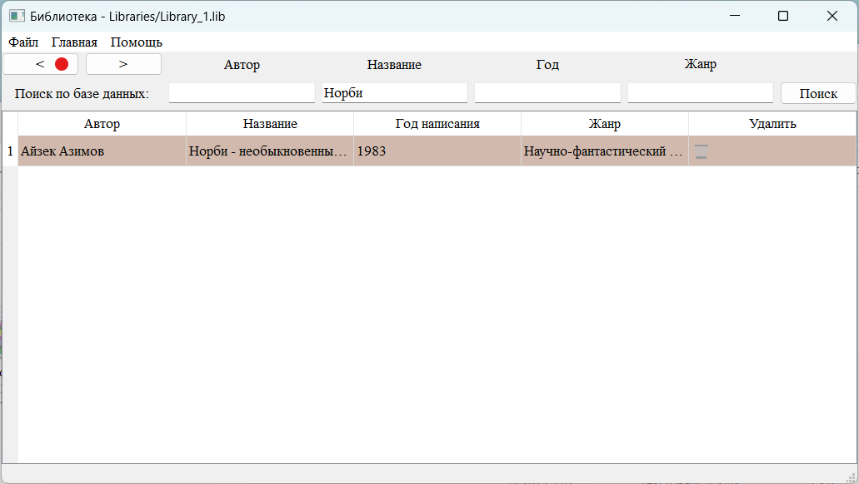
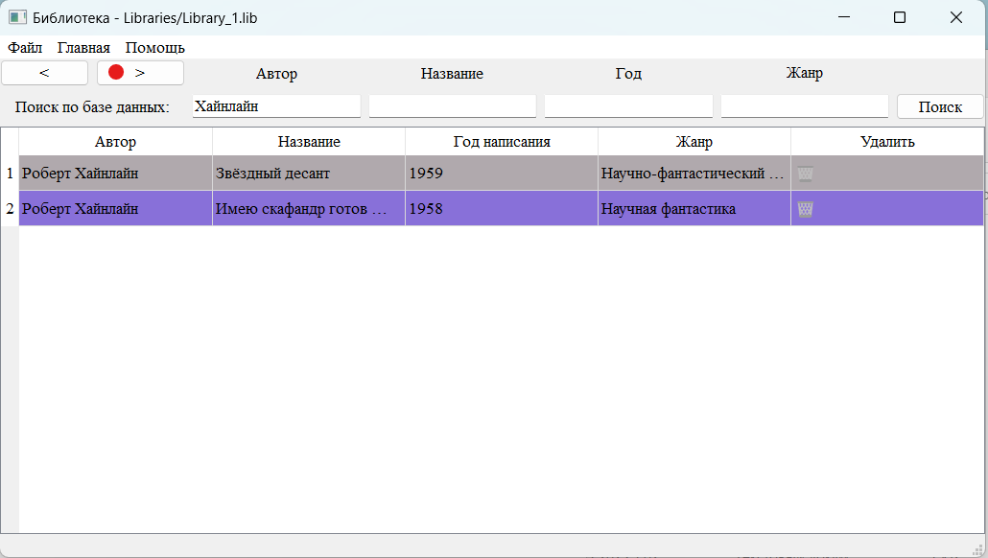
Две стрелочки слева сверху позволяют вернуться к прошлым фильтрам поиска, а затем к последующим.

Slide 12
Выводы:
Работа над библиотекой была наполнена неожиданностями, приятными и не очень. Виджеты Qt не всегда справлялись с моими требованиями и приходилось искать обходные пути для осуществления задуманного. Работа с файлами и архивами через код тоже была не совсем привычна для пользователя Windows. Но в целом я рад, что смог преодолеть большинство трудностей и завершить работу над проектом.
Возможности для доработки:
Можно долго фантазировать относительно будущих функций (вплоть до написания книг нейросетью ☺), но в ближайшей перспективе: добавление перелистывания страниц, а не прокручивания текста, как сейчас; сохранение последней прочитанной страницы; обмен книгами через интернет; автоматическая подгрузка результатов поиска и установки шрифта (без нажатия отдельных кнопок для этого); синтез речи для автоматического чтения книг (хотя, возможно, это тоже не скоро)

Slide 13
Приятного чтения!

